Slide 1
선우 감독
방송영상미디어 전공 중
영상편집반 대표
영상 실무 경험有
준원 음향감독
방송영상미디어 전공 중
~초청 공연
민서 미술감독
방송영상미디어 전공 중
전국 초등부 미술대회 수상
지혁
방송영상미디어 전공 중

Slide 2

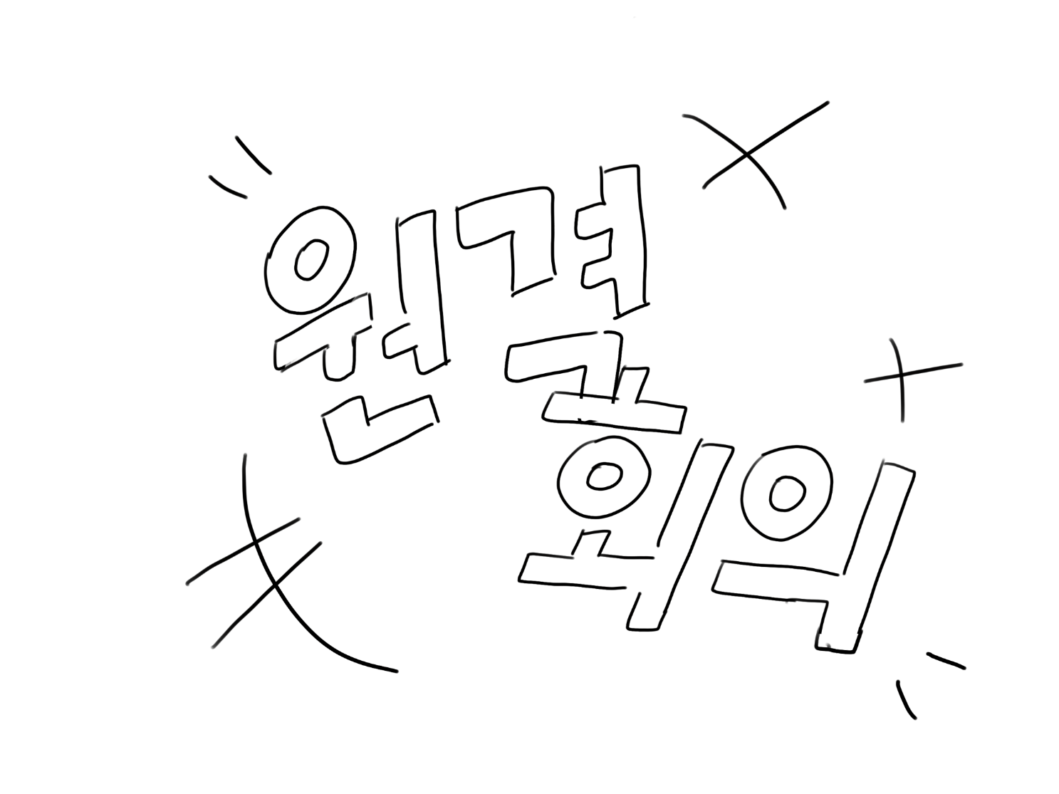
타이틀 제목/ 로고 등 제작 해서 넣기

Slide 3
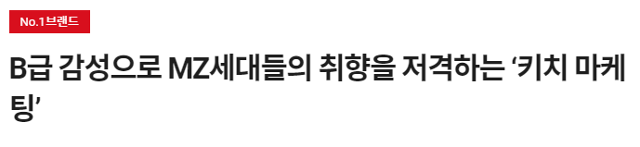
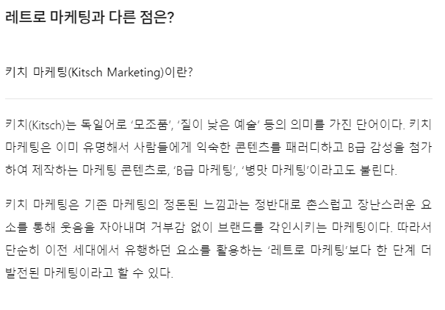
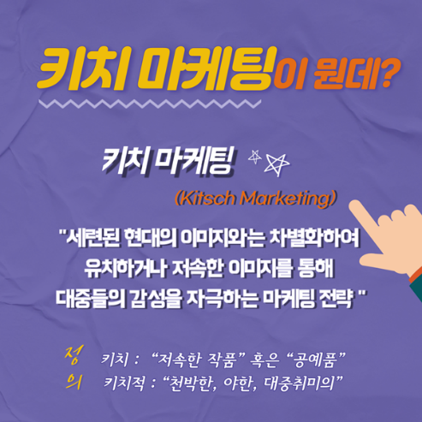
기획의도
'언제나 색다른 유형의 광고는 필요합니다.'
1. 요즘 사람들은 광고를 찾아보지 않는 것 같습니다.
장점들을 이야기하며 사람들을 모으는 광고는 지루하고 딱딱한 느낌이 있어
저희는 기존의 과학관 광고들과는 다르게 저희는 사람들이 재미있게 볼 수 있을만한 광고를 만들어
사람들에게 가볍고 색다른 느낌을 주고 싶었습니다.
2. 짧은 힐링을 어디서 즐길지 고민하는 사람들을 위해 예천천문우주센터를 추천하고 싶었습니다.
예천천문우주센터를 통해 어린아이들은 추억을, 부모들은 행복을, 커플들은 사랑을,
어르신들은 활력을 얻을 수 있습니다.
3. 예천천문우주센터는 충분히 즐길 거리가 있고, 힐링할 수 있는 장소인데
과학관이라는 이유만으로 재미없다는 이미지가 씌어있는 것 같아 홍보영상을 기획하게 되었습니다.
틀에 박혀있다는 느낌의 과학관 이미지를 색다른 홍보를 통해 새로운 긍정적인 이미지를 기대할 수 있습니다.
시놉시스 : '예천천문우주센터 홍보를 위한 원격회의를 시작한 그들'
업로드 날짜 : 2023-05-05 (5월은 가정의 달, 5일은 공휴일)
제작 : 23.04.06-06.30
업로드 : 23.07.07
분량 : 1회 5분~7분/ 단편
장르 : 페이크 다큐
출연 :이준원,최지혁,조선우,박민서
연출 :이준원,최지혁,조선우,박민서
극본 :이준원,최지혁,조선우,박민서

Slide 4
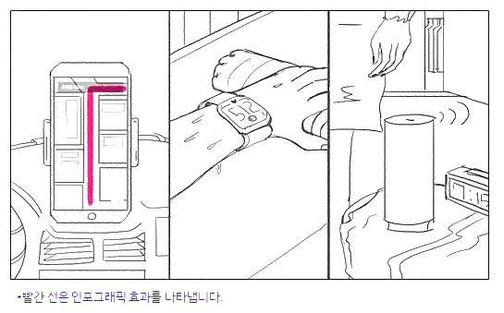
제목을 적어주세요
3
화면을 넣어주세요
그림으로 그려도 되고, 비슷한 장면을 찾아넣으셔도 됩니다
[분할 화면으로 구성]
자동차와 네비게이션
조깅중 스마트워치(시계), 홈 스마트 IOT기기
(* 인포그래픽을 통해 스마트기기와 부가설명을 더 해 줍니다)
최근 다양한 사물인터넷 IOT가 등장하여 똑똑해진 일상에서 그 동안
소외받던 시각장애인이나 저시력으로 고생하는 사람들도 누릴 수 있는 스마트한 서비스가 등장했습니다
기타
음원 적기
밝고 경쾌한 음악 (---제목)
저작권이 없는 무료 음원 중 찾으면 좋음
05’ – 07’

Slide 5
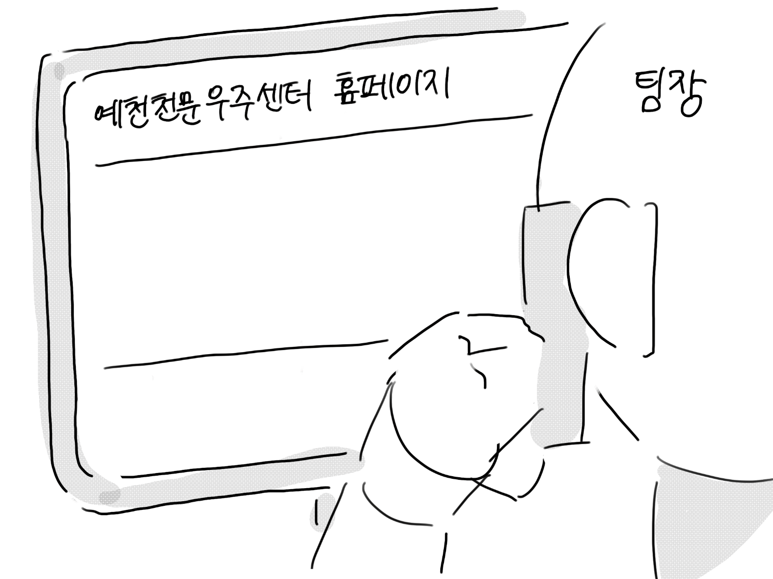
1
페이드 인으로 시작
오버 더 숄더 샷으로 예천천문 우주센터
홈페이지를 보고있는 팀장을 보여준다
팀장:애들 다 모였니?
팀원1:네
전화전에 홈페이지를 훑어본다
효과음:1.배경음이 끝나고 마우스 딸깍딸깍
2.전화 연결음(뚜루루루)
배경음:Campfire ~4초
15s

Slide 6
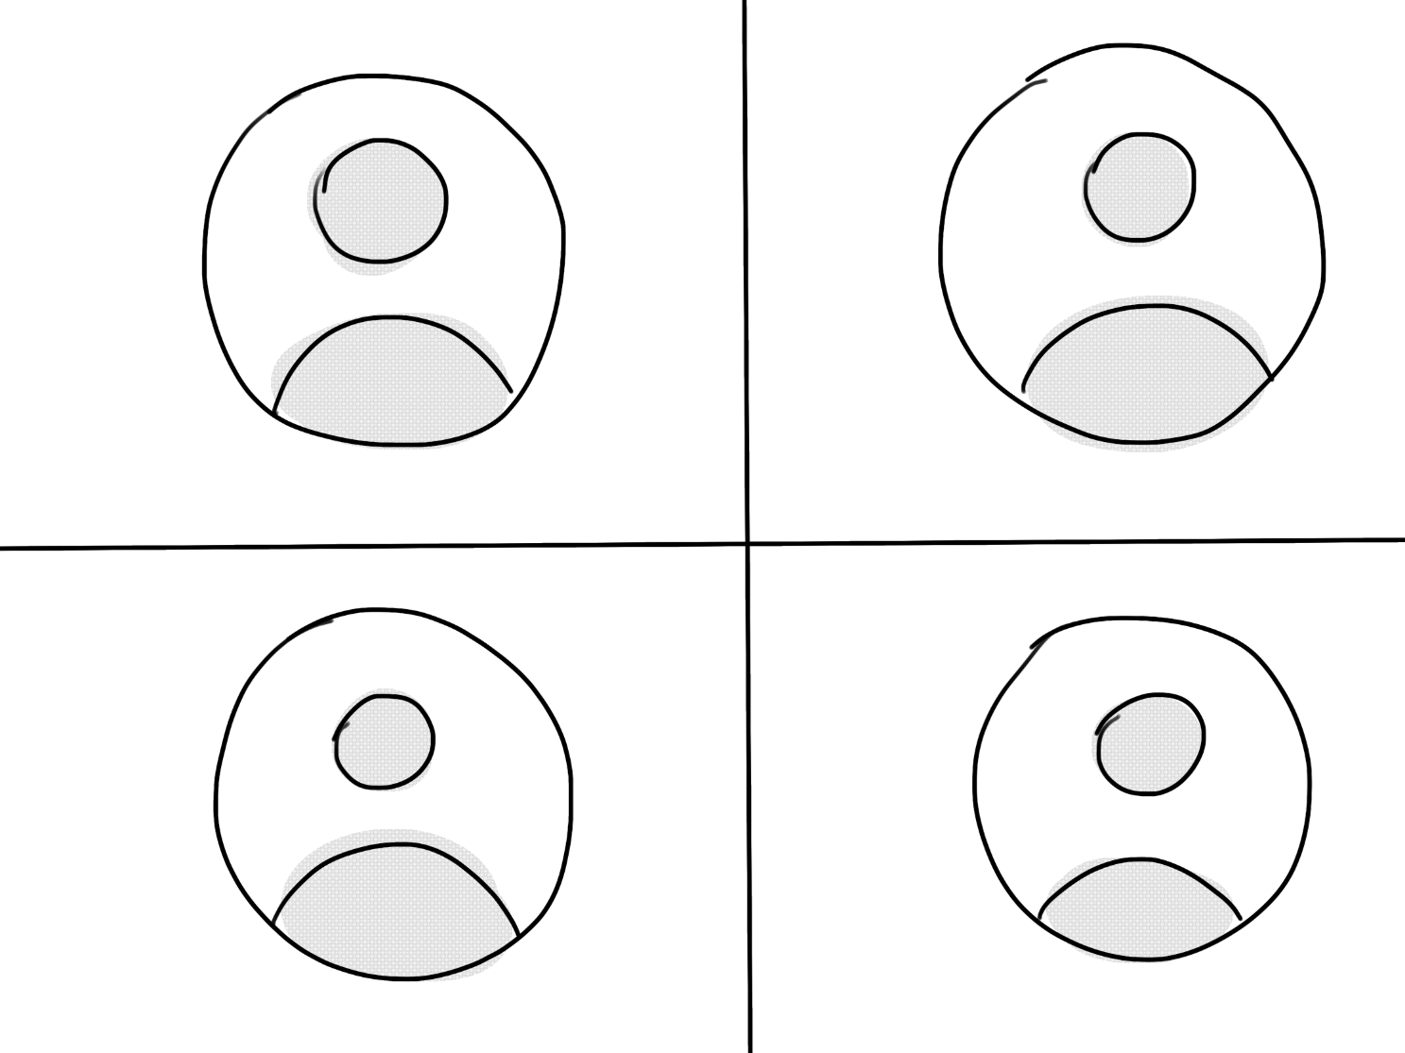

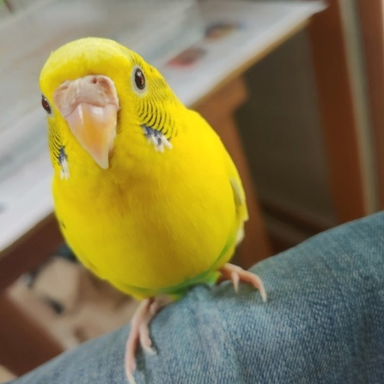
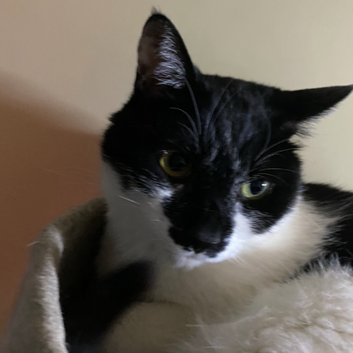
2
디스코드 화면으로 줌인
민서
준원
약간의 정적이 흐른뒤
팀원들:안녕하세요
팀원1:예천천문 우주센터 회의 시작하겠습니다
팀장:시작합시다
팀원1:민서,팀원2:준원,팀원3:선우,팀장:지혁
선우
지혁
효과음:팀장이 들어올때 ‘띠링’

Slide 7
3
#2랑 동일
민서
준원
팀장:준원씨부터 말해봐요
준원:넵!
선우
지혁

Slide 8
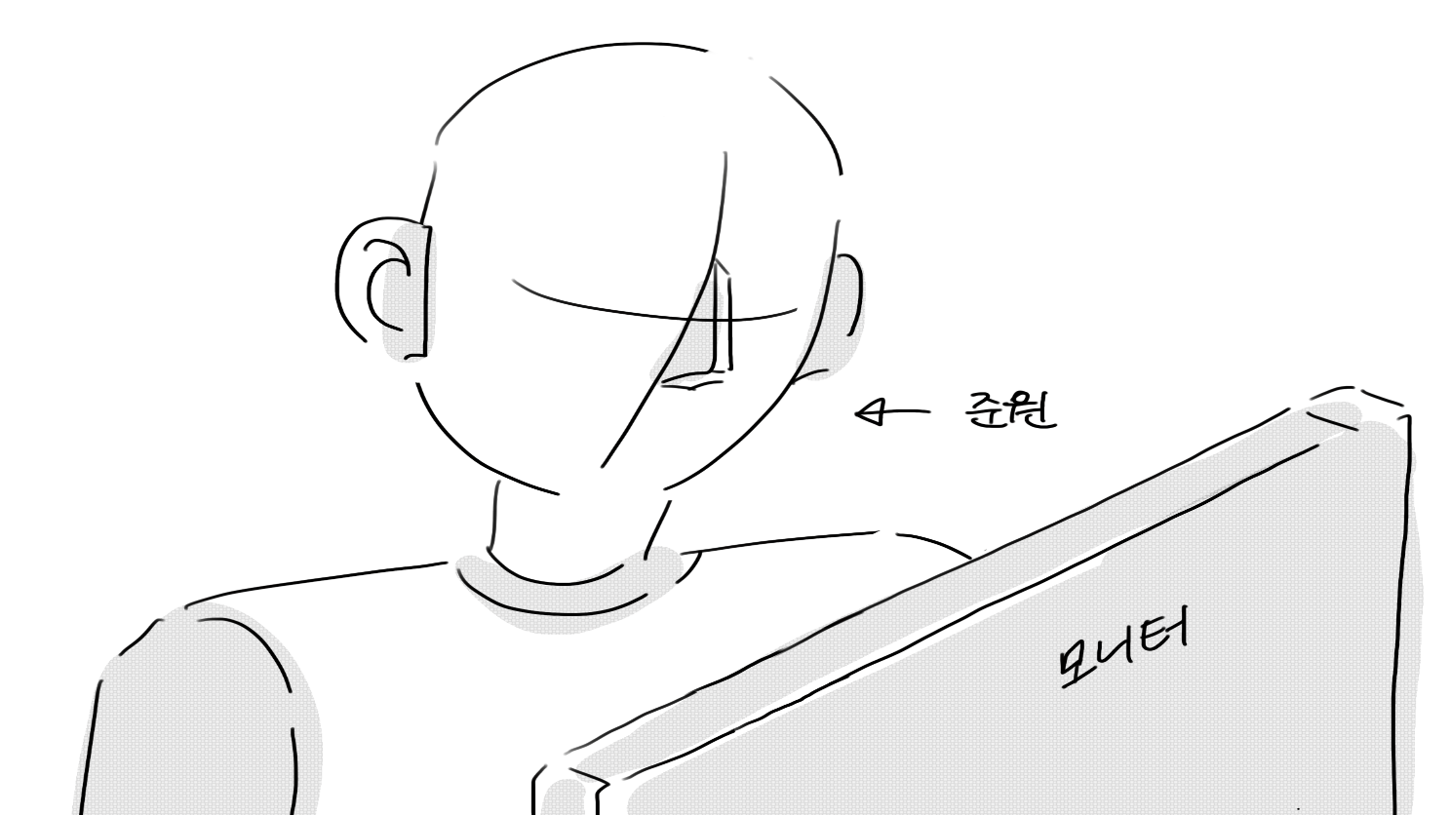
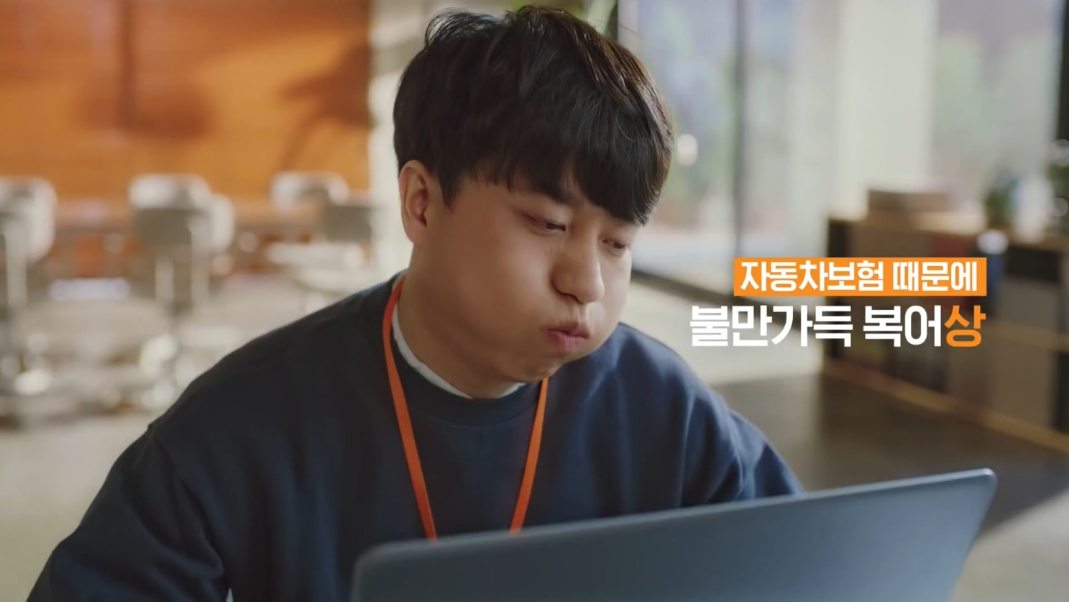
4
준원이의 모습을 풀샷->인물포커스
후….

Slide 9
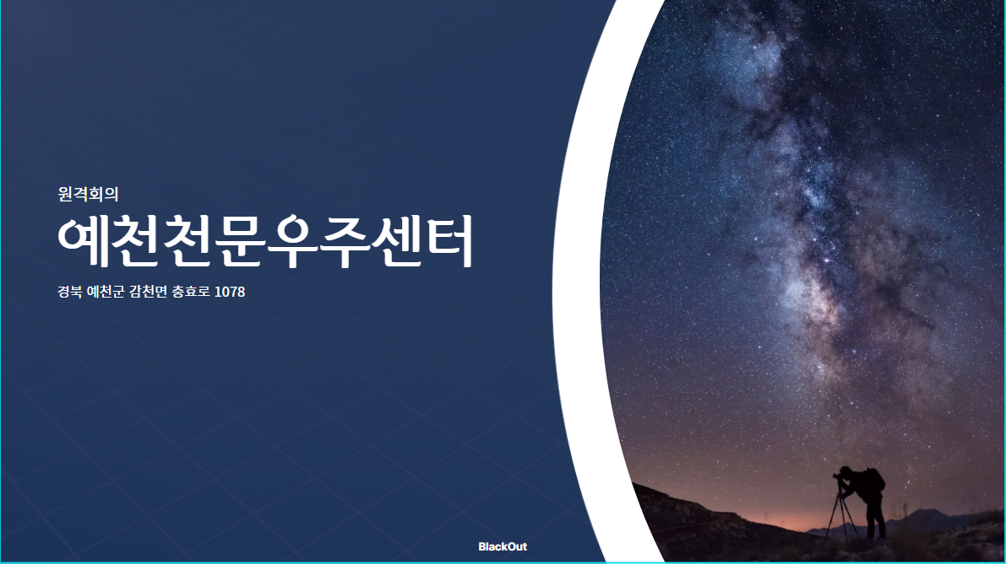
5
Ppt표지로 화면전환
준원:예천천문우주센터 발표 시작하겠습니다
발표를 개잘하는 듯한 느낌을 주는 사운드

Slide 10
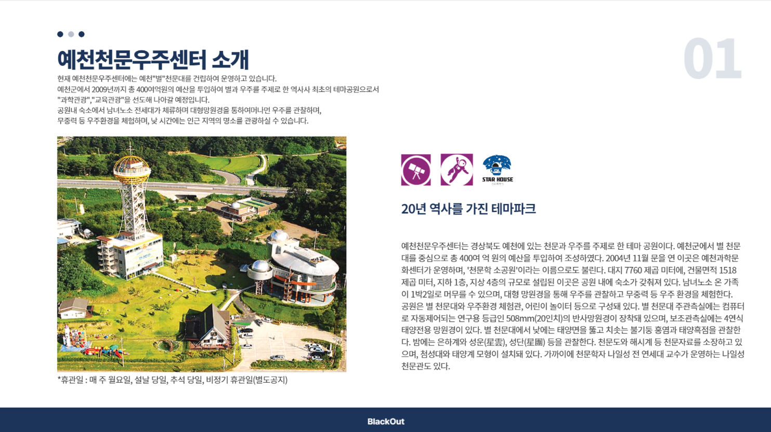
5
다음 컷
준원:예천천문우주센터는 20년 역사를 가진 테마파크 입니다
발표를 개잘하는 듯한 느낌을 주는 사운드

Slide 11
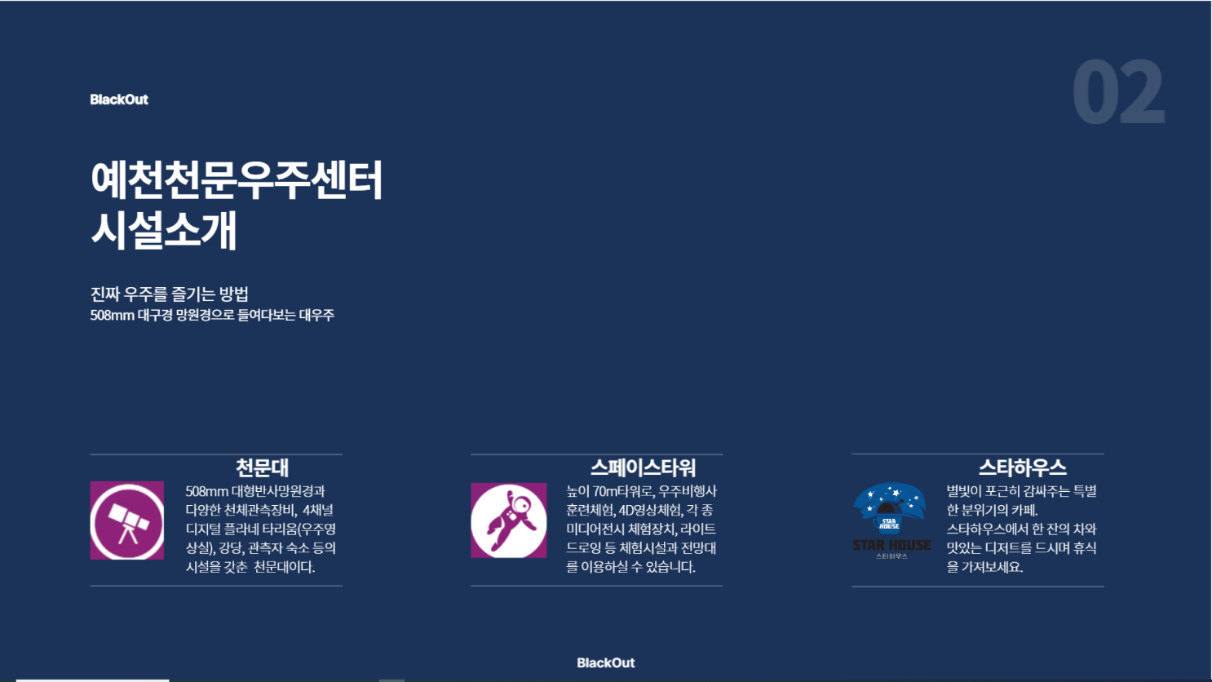
5
다음 컷
준원:이곳에는 크게 천문대와 스페이스타워 및 스타하우스가 있습니다
발표를 개잘하는 듯한 느낌을 주는 사운드

Slide 12
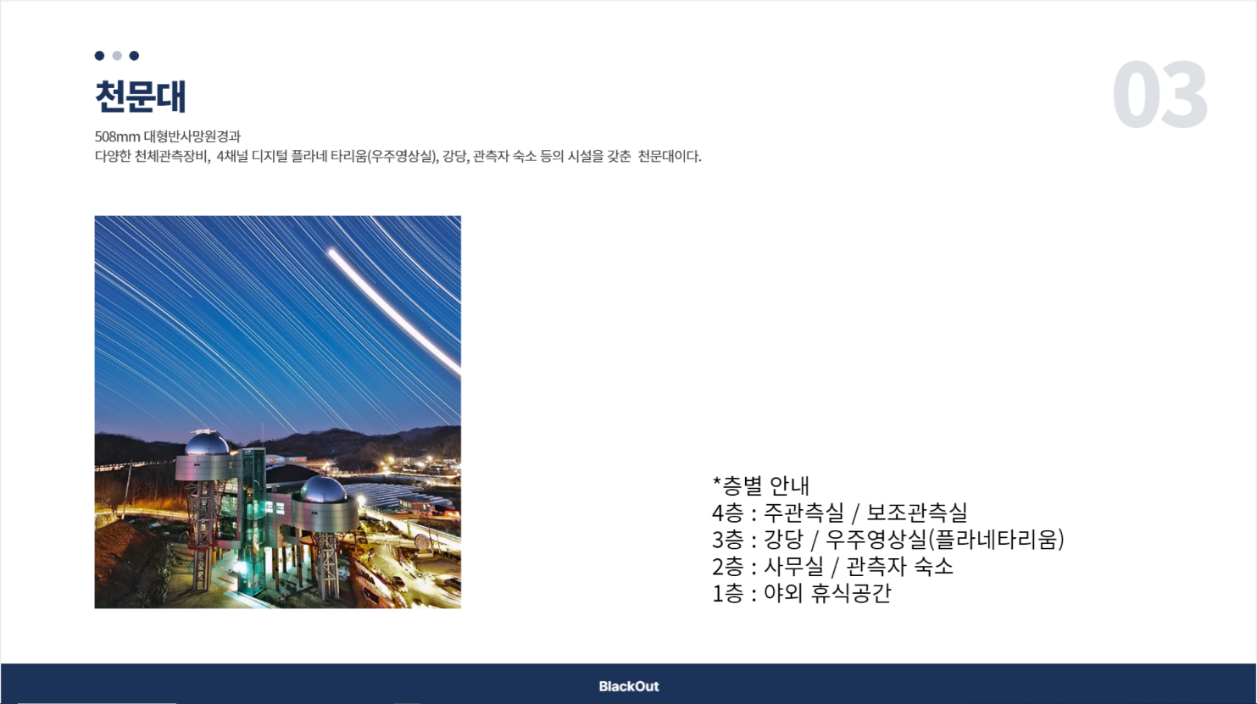
5
다음 컷
준원:첫번째로 천문대가 있습니다
다양한 천체관측장비가 있어 별들을 구경할수있습니다
발표를 개잘하는 듯한 느낌을 주는 사운드

Slide 13
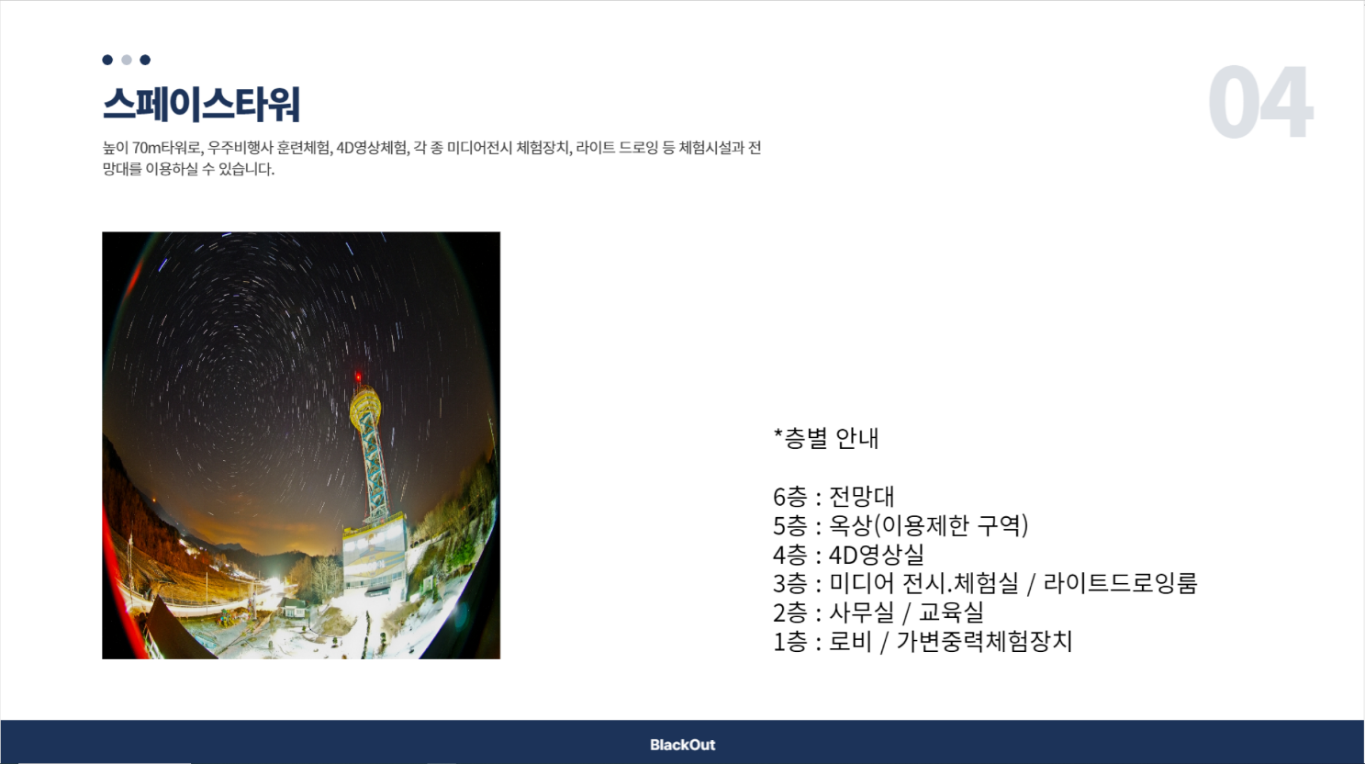
5
다음 컷
준원:두번째로 스페이스타워에는 각종 즐길거리가 있습니다
발표를 개잘하는 듯한 느낌을 주는 사운드

Slide 14
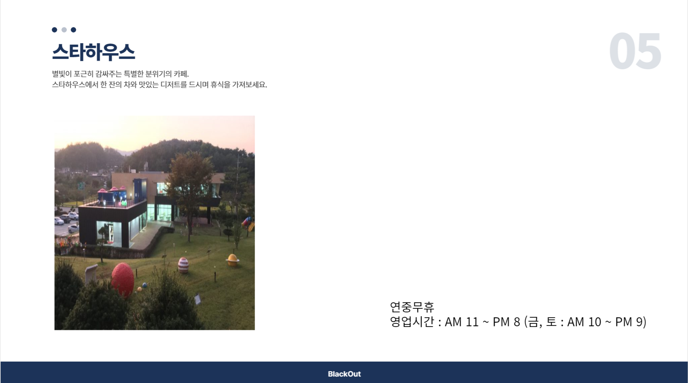
5
다음 컷
준원:마지막으로 스타하우스 카페가 있어 휴식공간이 마련되있습니다
발표를 개잘하는 듯한 느낌을 주는 사운드

Slide 15
6
디스코드 화면으로 전환
민서
준원
팀장: 그 준원씨
준원: 예?
팀장: 내용이 너무 부실한거 아닌가요?
선우
지혁

Slide 16
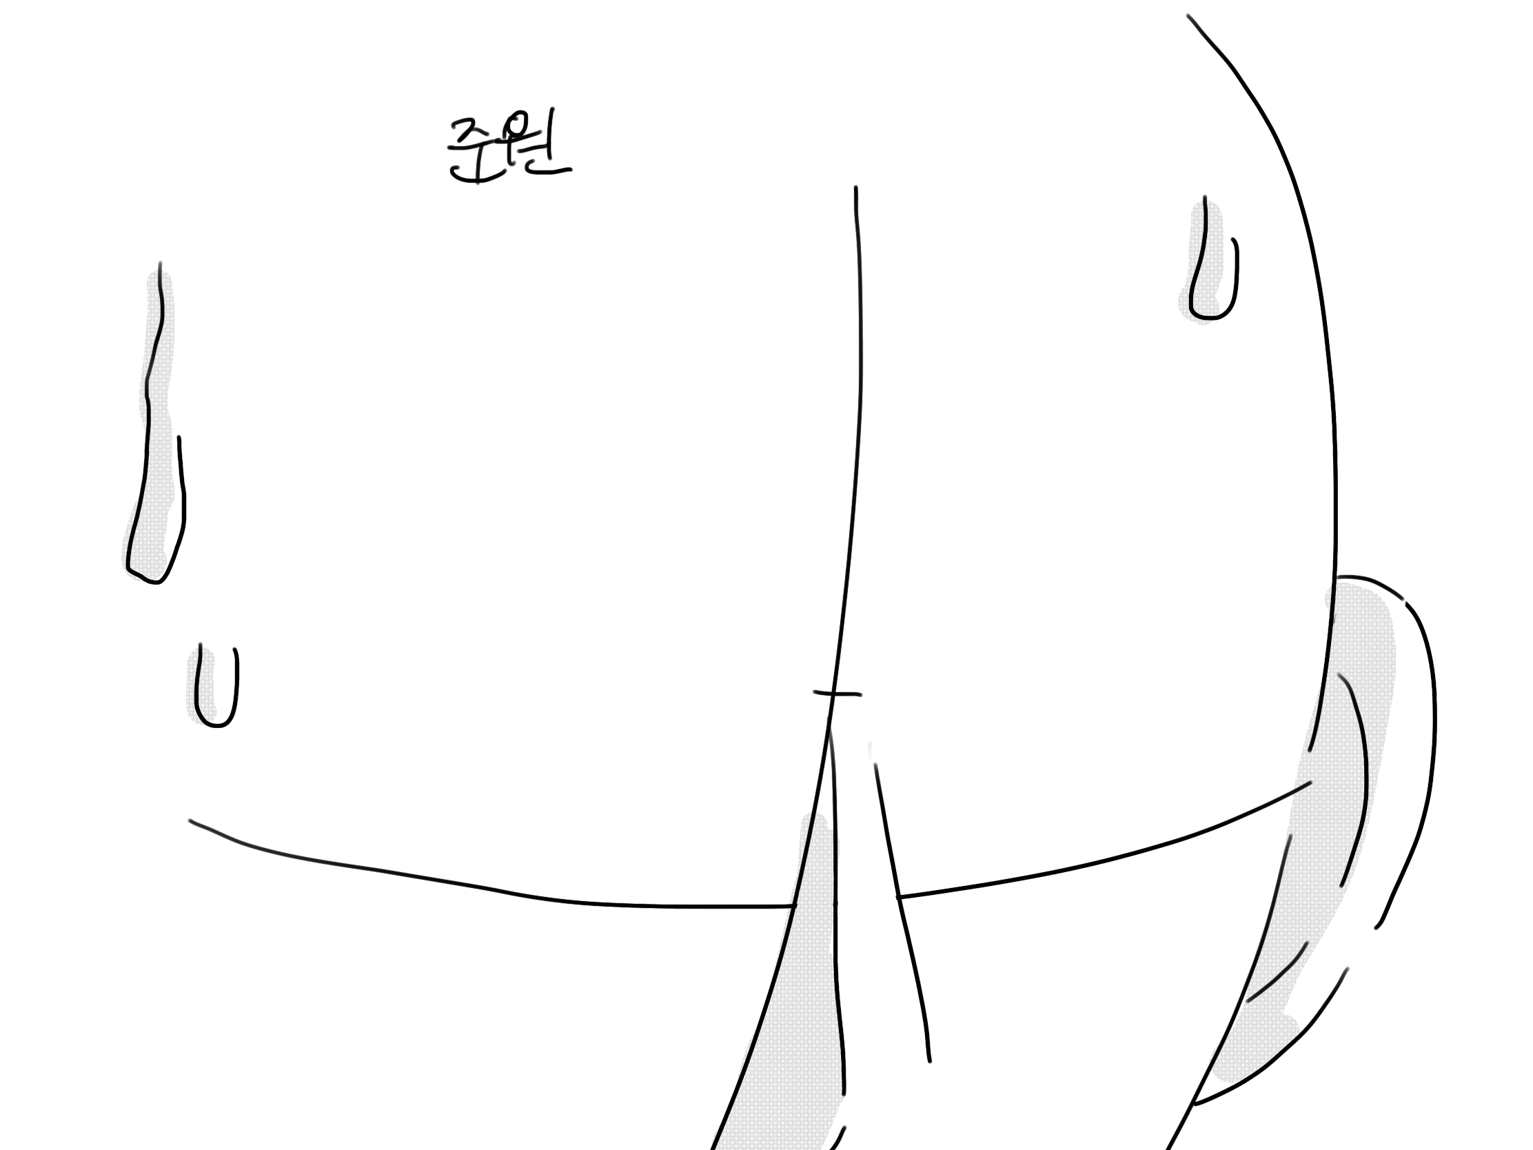
7
준원이가 긴장하며 땀 흘리는 모습
익스트림 클로즈업
눈알 왼쪽->오른쪽
왼쪽에서 오른쪽으로 넘어가며 편집
준원:에?…에…
팀장:준원씨?(백그라운드 사운드)X3
긴장되는 브금
효과음: 쿵!, 째깍째각
15s

Slide 17
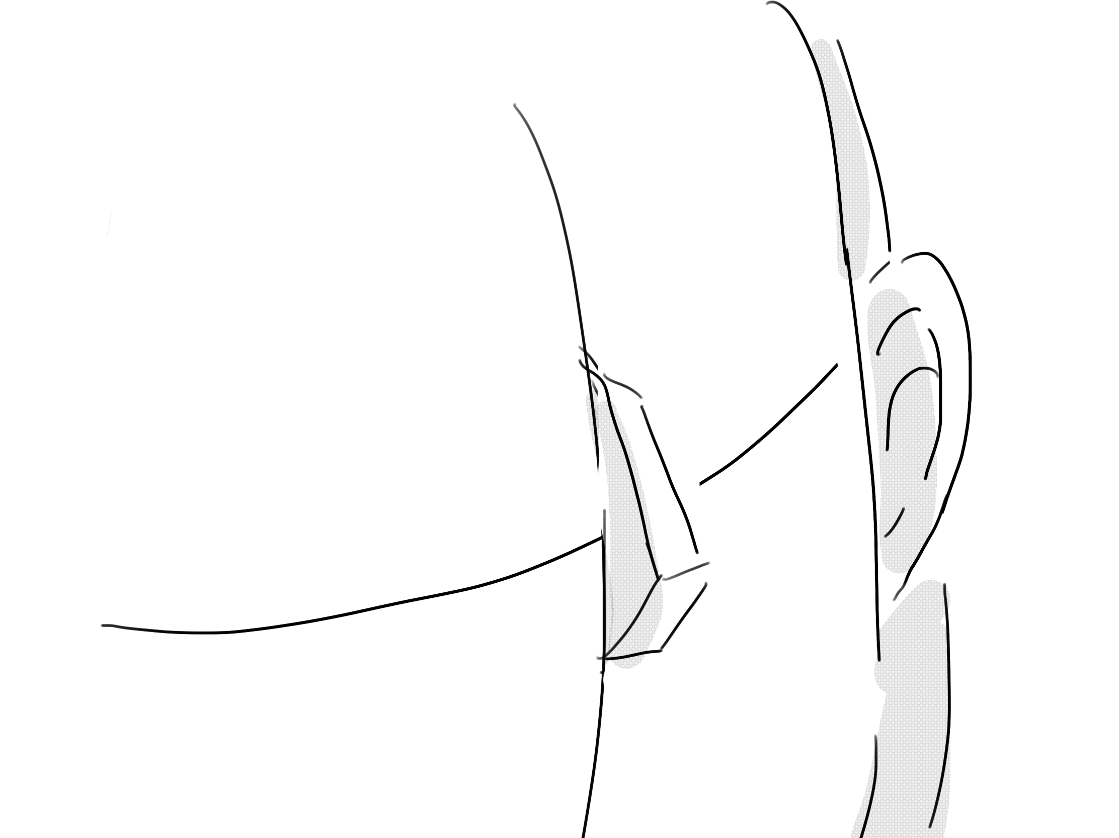
8
민서
눈알을 왼쪽->오른쪽 굴리기
익스트림 클로즈업하며 매치컷
왼쪽에서 오른쪽으로 넘어가며 편집
긴장되는 브금
긴장되는 브금
효과음: 째깍째깍
#7의 시간과 연결

Slide 18
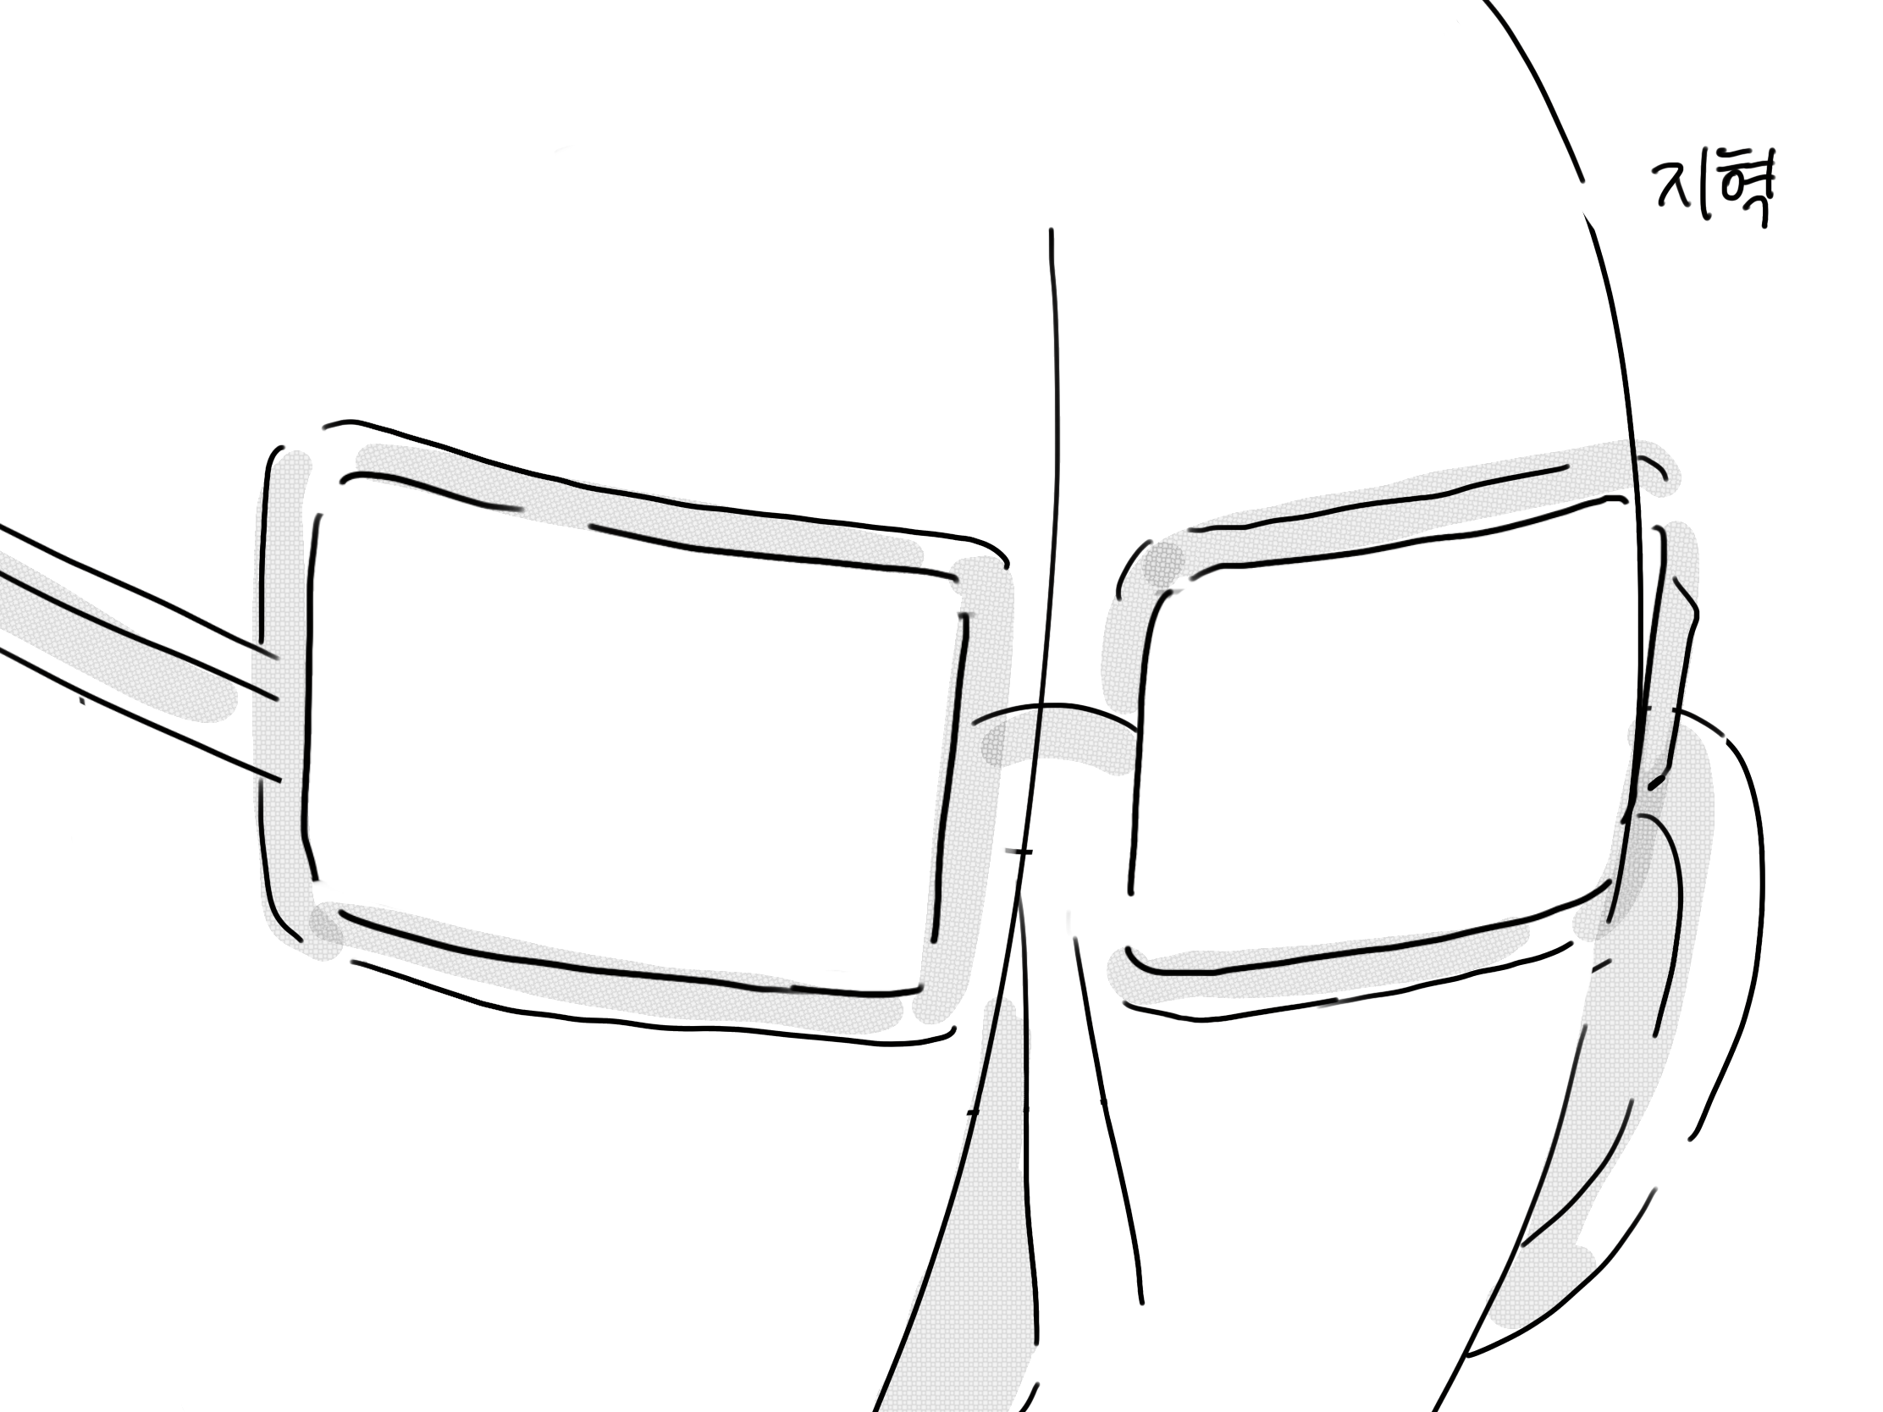
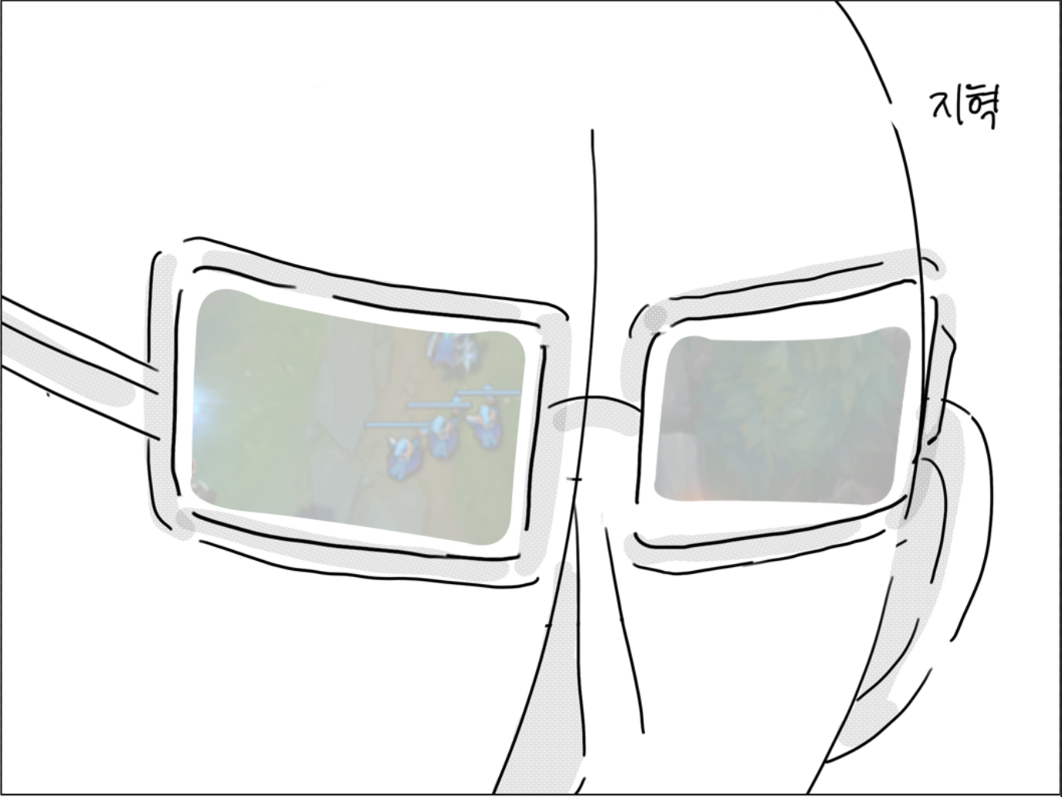
9
눈알을 왼쪽->오른쪽 굴리기
익스트림 클로즈업하며 매치컷
왼쪽에서 오른쪽으로 넘어가며 편집
긴장되는 브금
긴장되는 브금
효과음: 째깍째깍
#7의 시간과 연결

Slide 19
10
준원이가 땀을 닦으며
팀장: 준원씨!?
준원: (놀라며)예!
브금: X
효과음:
15s

Slide 20
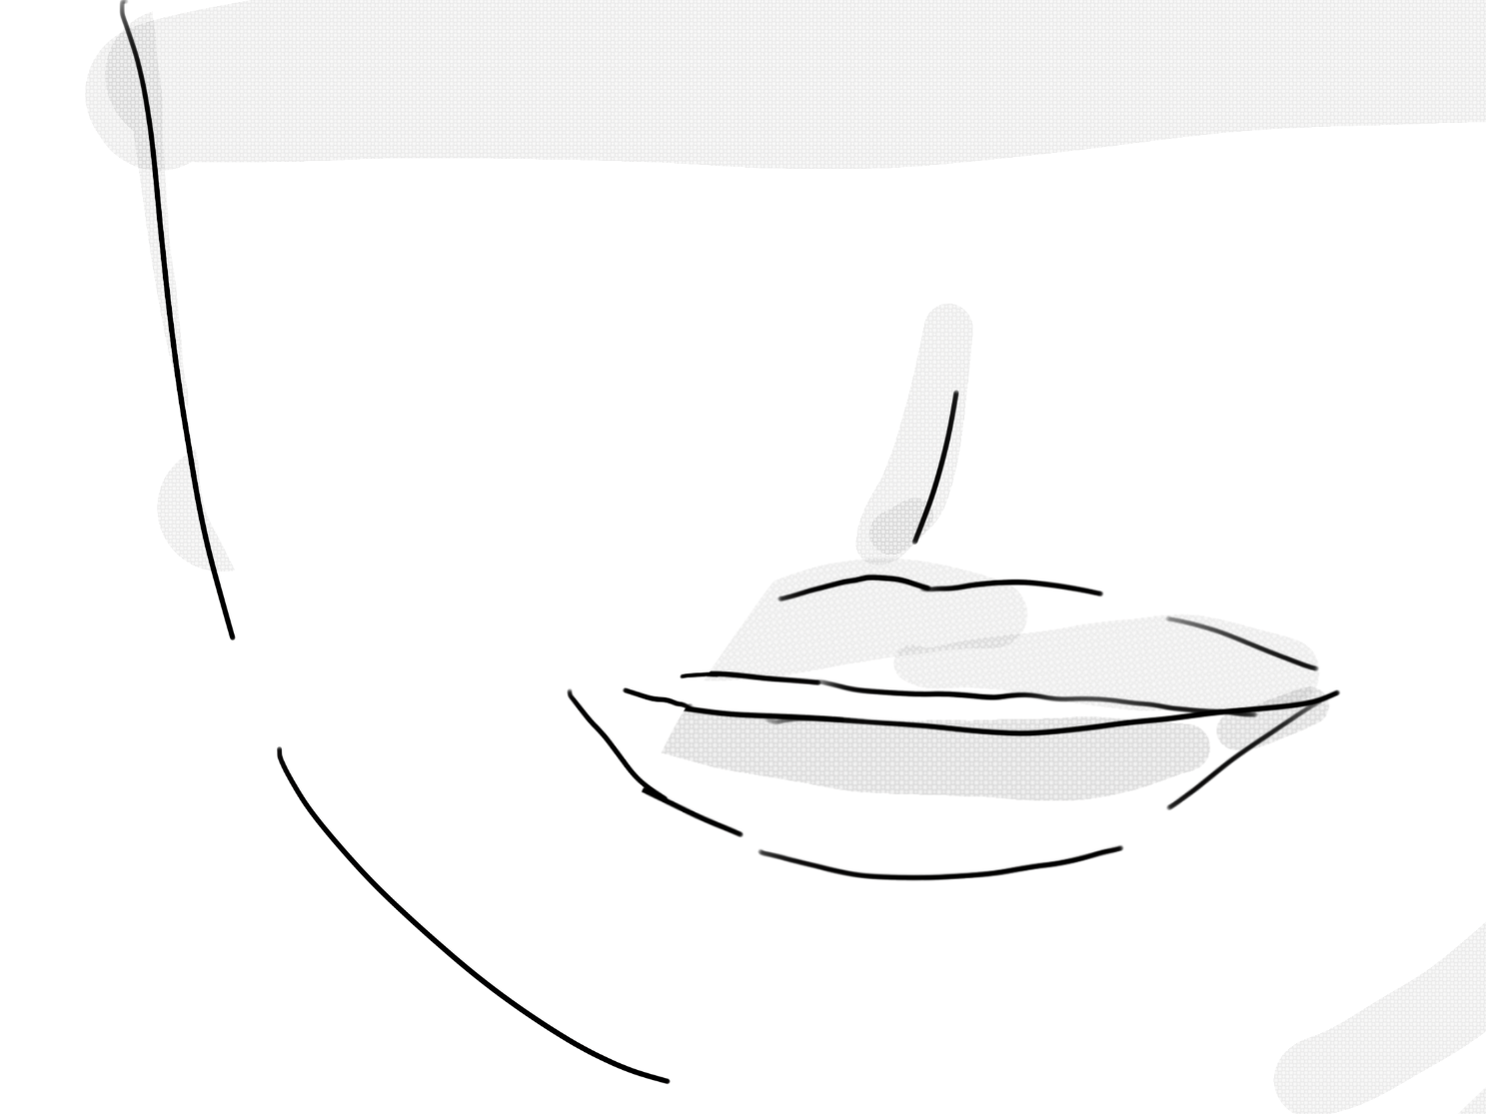
11
민서의 입술을 익스트림 클로즈업
(말하기 직전)
제가 해보겠습니다
.

Slide 21
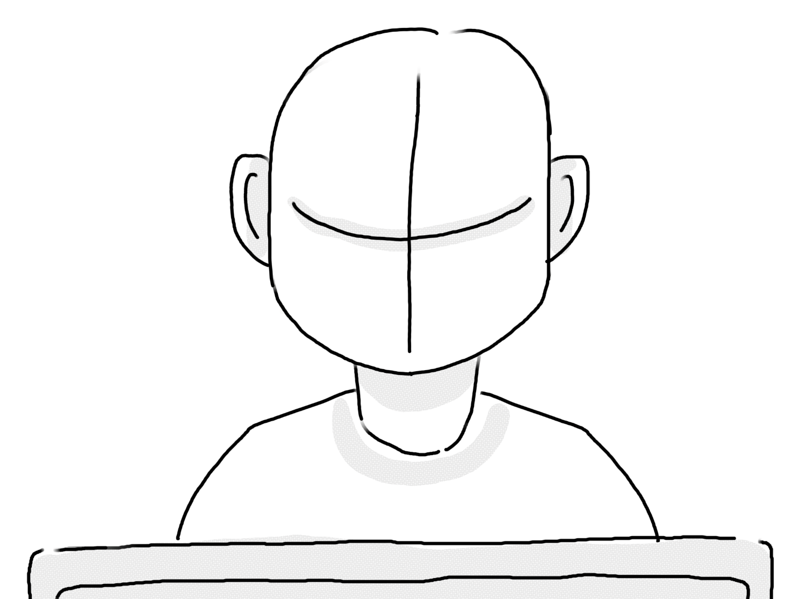
12
B.S.
우선 천문대에는 508mm 대형반사망원경이 있어 전국에서 가장 선명하게
별들을 관측할수있으며
.

Slide 22
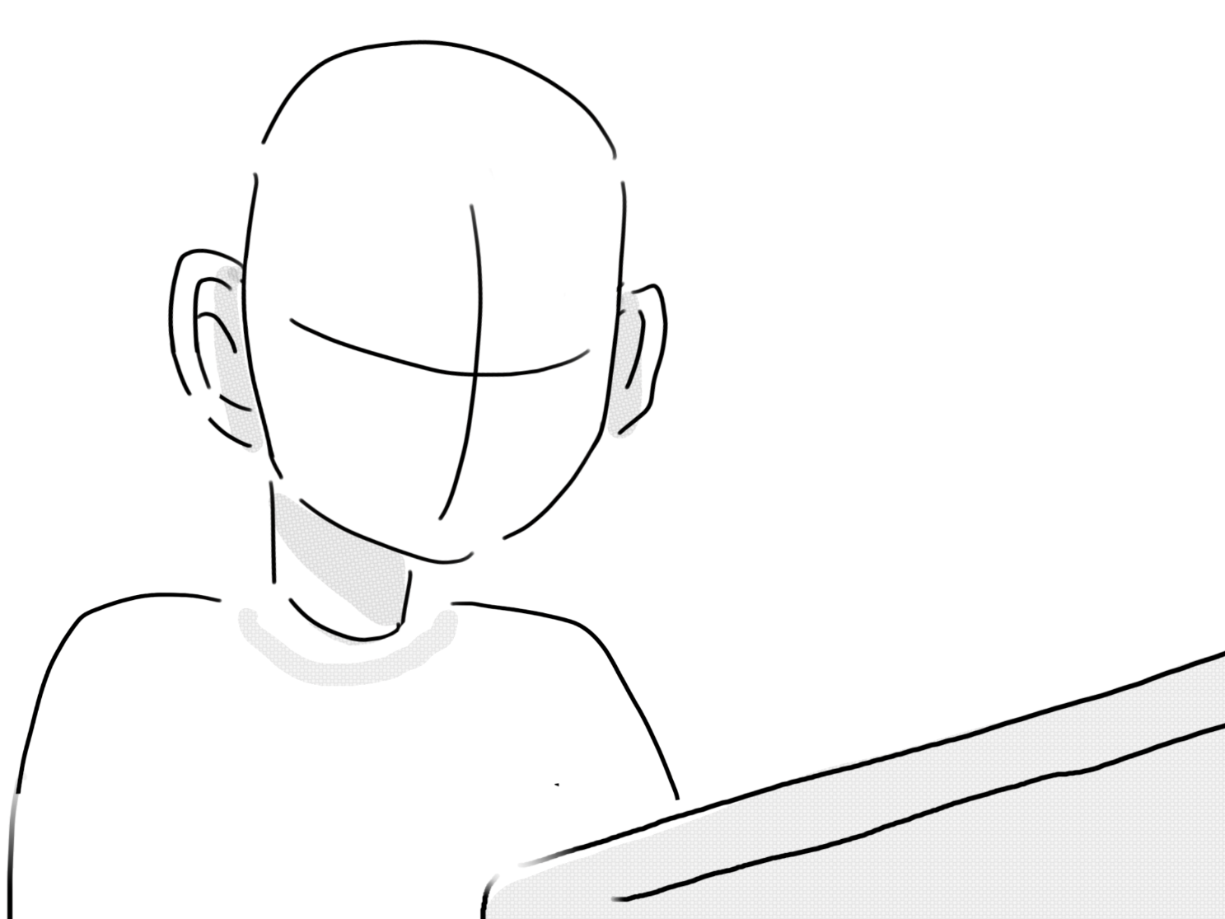
13
W.S.
아이들이 많이 오기때문에 스페이스타워에는 아이들이 좋아할 4D영상실,라이트드로잉,가변중력체험장치
가 있습니다
.

Slide 23
12
B.S.
마지막으로 스타하우스라는 카페가 있어 간단하게 배를 채울수있고
우주에이드와 갤럭시라떼등 시그니처 음료가 있습니다
.

Slide 24
17
디스코드 화면으로 전환
민서
준원
민서:이상입니다
팀장:음 이정도면 충분한거 같아요
선우
지혁

Slide 25
14
준원이와 민서가 거의 동시에 디스코드를 나간다
디스코드 나가는 소리가 겹침

Slide 26
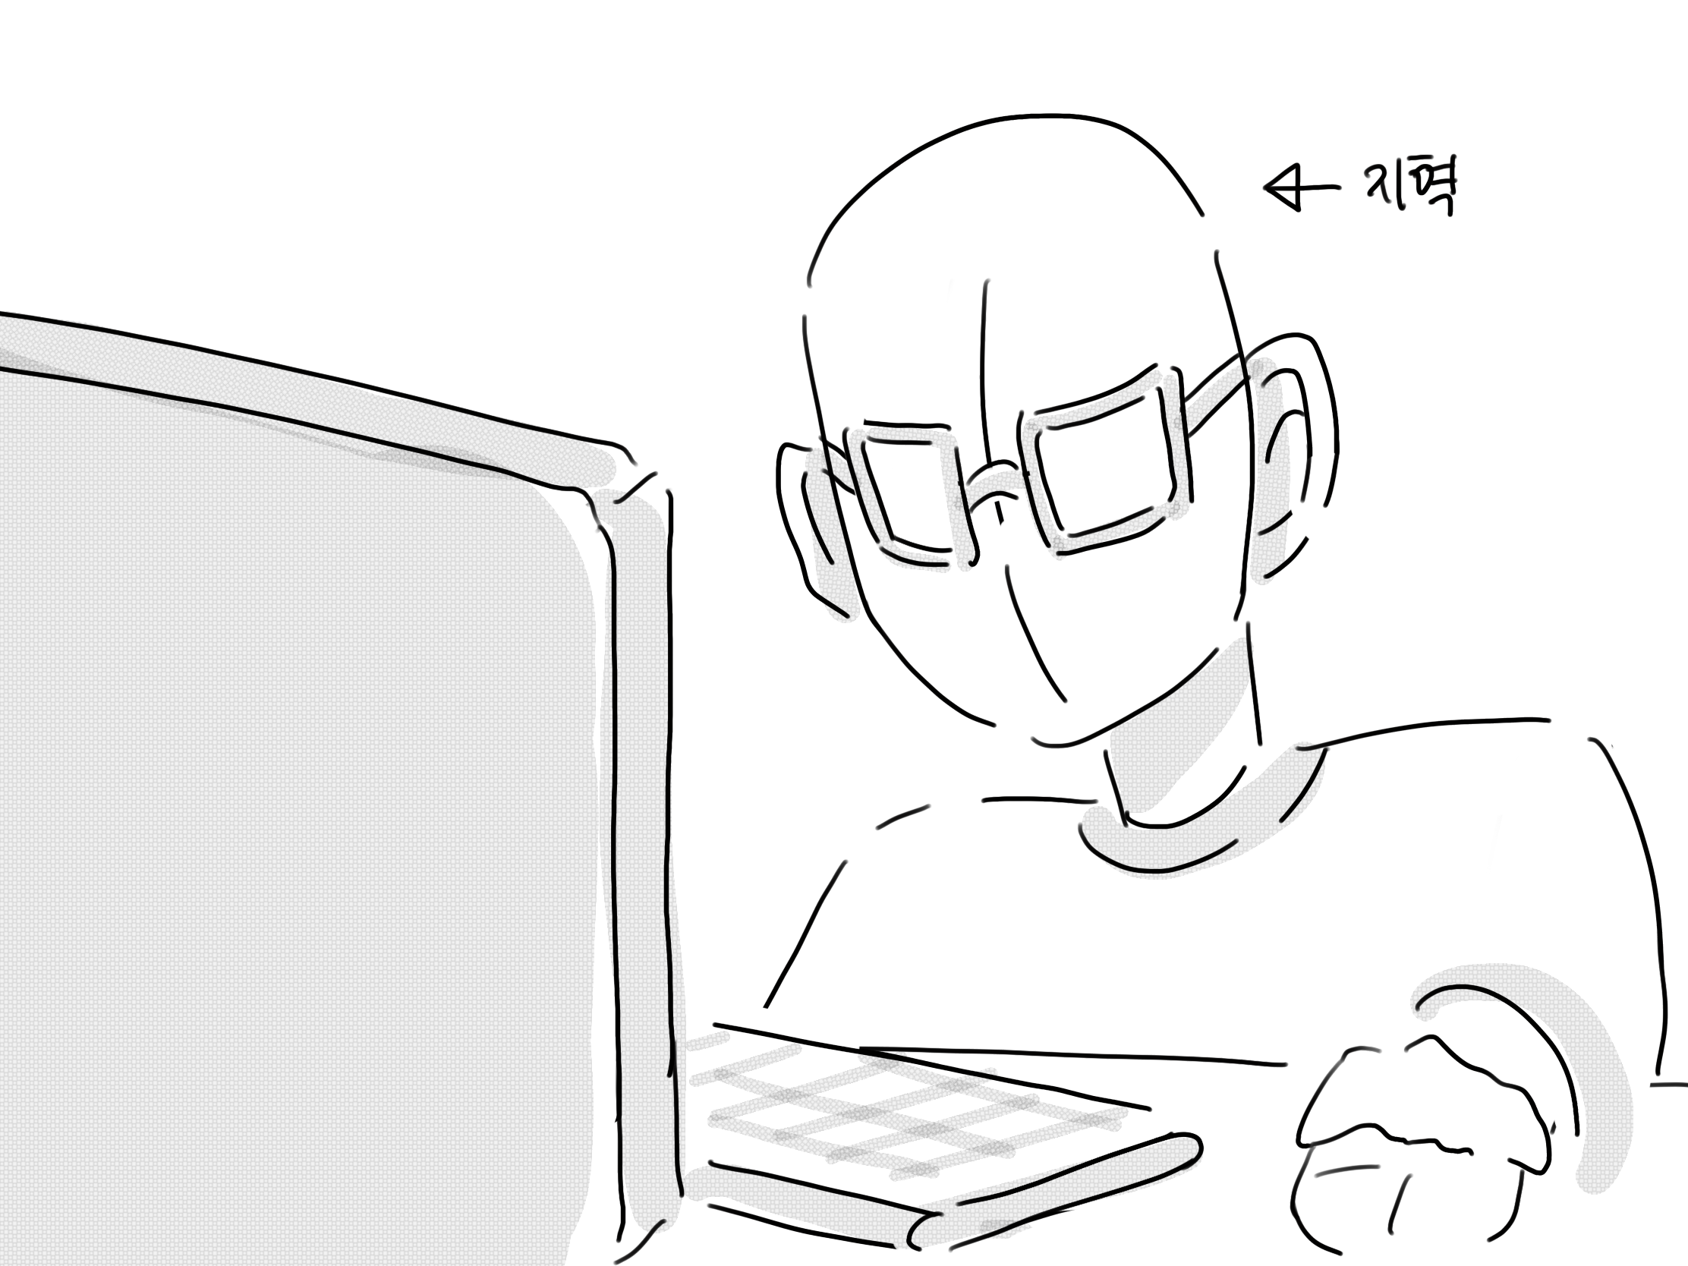
15
디졸브
(안경에 롤화면 비침
지혁->
키보드 치는 소리

Slide 27
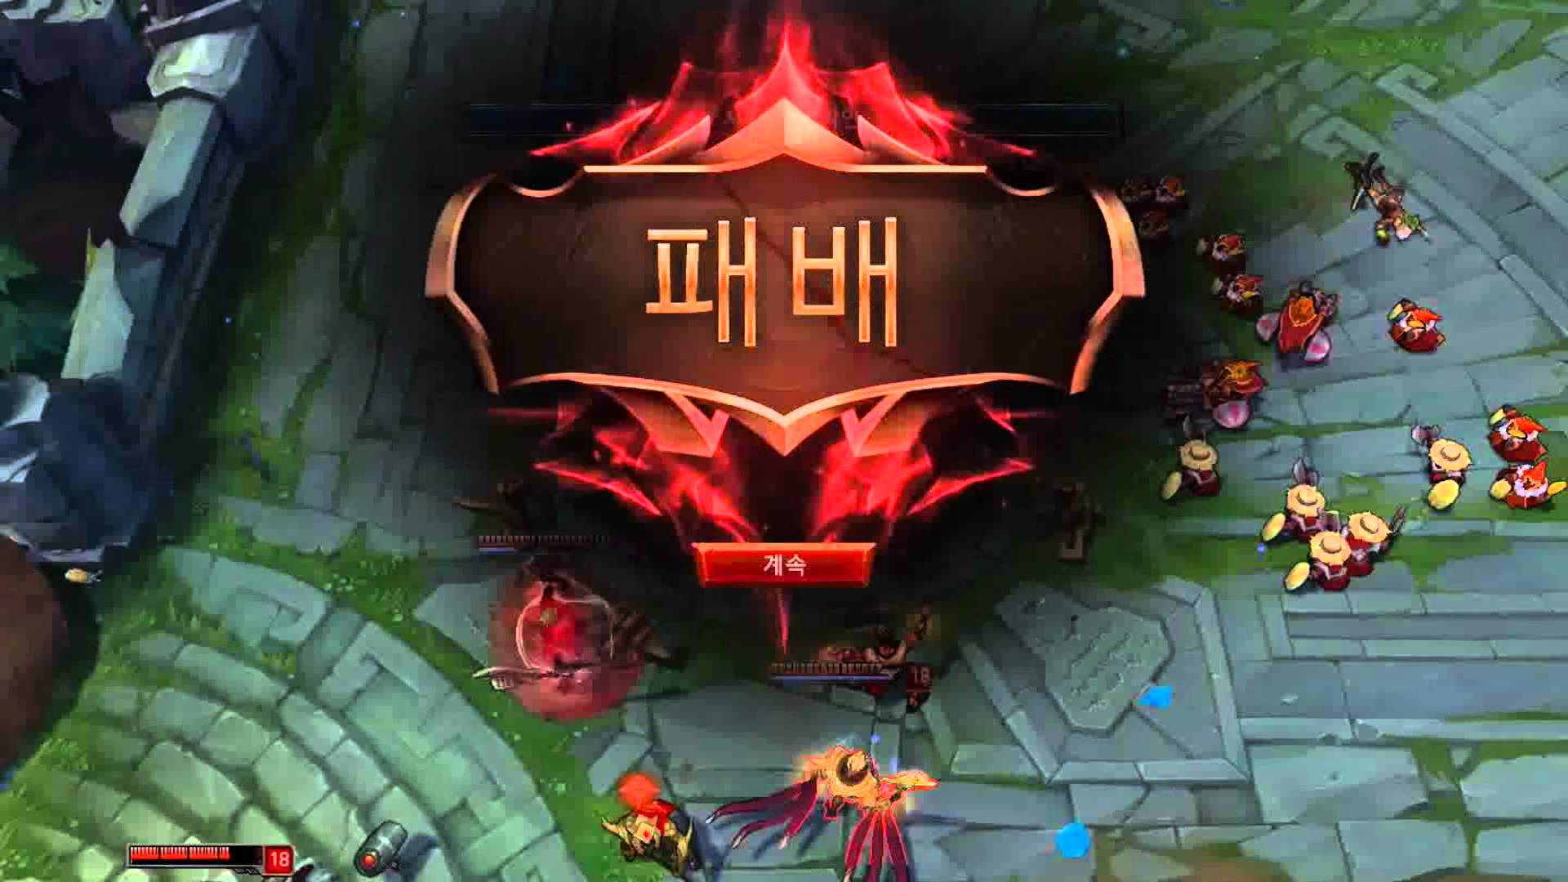
16
지혁:아…아!(하면서 샷건치기)
롤 패배 사운드

Slide 28
17
디스코드 화면으로 전환
민서
준원
팀장: ..지혁씨..?
선우
지혁

